Slide 1

PREZENTÁCIA MEDZINÁRODNÉHO PROJEKTU JETforCE
Úvodné stretnutie JETA aliancie
29.5.2024, SIEA BB, Švermova 43, B. Bystrica
Ing. Andrej Slančík, PhD.
Slovenská inovačná a energetická agentúra

Slide 2

Obsah prezentácie
Čo je to Spravodlivá energetická transformácia
Spravodlivá energetická transformácia v SR
Projekt JETforCE – základné informácie
Aliancie T-JETA a JETA SK
Aplikácia Challenges Mapping Tool
Doterajšie aktivity projektových partnerov
Komplementarita a synergie projektu JETforCE s inými stratégiami a iniciatívami EÚ

Slide 3
Čo je to Spravodlivá energetická transformácia?
Spravodlivá energetická transformácia (angl. Just energy transition – „JET“) - je o obmedzovaní financovania fosílnych palív spôsobom, ktorý znižuje nerovnosť a presúva náklady na klimatické opatrenia na bohatých znečisťovateľov, pričom uprednostňuje ekonomickú, rasovú a rodovú spravodlivosť.
Z analýzy k príprave „Plánu spravodlivej transformácie územia SR“ vyplynlo, že v SR sa tento problém naviac dotkne nasledovných regiónov:

Slide 4
Spravodlivá energetická transformácia v SR
Spravodlivá energetická transformácia (angl. Just energy transition – „JET“) - je o obmedzovaní financovania fosílnych palív spôsobom, ktorý znižuje nerovnosť a presúva náklady na klimatické opatrenia na bohatých znečisťovateľov, pričom uprednostňuje ekonomickú, rasovú a rodovú spravodlivosť.
Regióny najviac ovplyvnené v SR:
BBSK – Brezno, Revúca, Rimavská Sobota, Zvolen, Žiar nad Hronom, Žarnovica a Banská Štiavnica
TSK – Prievidza a Partizánske
KSK – Košice I – IV, Košice – okolie a Michalovce

Slide 5
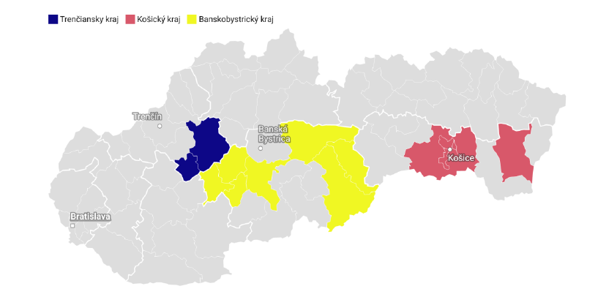
Spravodlivá energetická transformácia v SR

Slide 6
Základné informácie o projekte JETforCE
Lead partner: Agentúra BORA 94, Maďarsko
Spolu 12 partnerov z 9 ČŠ EÚ (HU, 2-DE, 2-AT, 2-IT, SI, HR, CZ, SK, PL)
Asociovaní partneri (2 HU, 2 AT, IT, DE, SI, HR, CZ, SK)
Trvanie projektu: 36 mesiacov (4/2023 – 3/2026)

Slide 7
Cieľ projektu
Prispieť k úspešnému vyriešeniu urgentnej a veľmi komplexnej otázky energetickej transformácie strednej Európy tak, aby nedošlo pritom k negatívnym dopadom na niektoré regióny alebo skupiny obyvateľov.
Proces by mal byť v súlade s Európskou zelenou dohodou, pričom treba povedať, že napriek významnému zníženiu energetickej náročnosti regiónu po roku 1990, energetická intenzita regiónu je podľa Eurostatu stále 47 % nad priemerom EÚ.

Slide 8
Ako projekt prispeje k naplneniu cieľa?
V rámci projektu sú v spolupráci s projektovými a asociovanými partnermi vytvorené a otestované dva digitálne nástroje:
„Challenges Mapping Tool“ – t. j. mapovanie (klimatických) výziev – aplikácia s pripojenou databázou, ktorá využíva technológiu blockchain. Aplikácia slúži na zber informácií o klimatických výzvach v zvolenej štruktúre údajov a identifikuje ich potenciálne nepriaznivé účinky na zraniteľné skupiny obyvateľstva.

Slide 9
Ako projekt prispeje k naplneniu cieľa?
Technology Evaluation Tool – hodnotenie technológií je úplne nový softvér spoluvytváraný v rámci riešiteľského konzorcia projektu. Slúži na analýzu nákladov a prínosov existujúcich a novo vznikajúcich technológií na výrobu, distribúciu a využívanie energie z OZE. Softvér je možné použiť napr. na hodnotenie IoT, Big Data, inteligentných meračov a termostatov alebo optimalizáciu a riadenie procesov. Súbor otázok naviguje tvorcov rozhodnutí v rozhodovacom procese prostredníctvom hodnotenia potenciálneho vplyvu energetických ukazovateľov a nákladov na sociálnu spravodlivosť. Vážené odpovede slúžia ako rozhodovanie pri podpore investícií.
Link na aplikáciu: https://jetforce-1d009.web.app/
Práce na aplikácii sú zatiaľ v počiatočnej fáze ...

Slide 10
Potreba nadnárodnej spolupráce
Nadnárodná spolupráca je kľúčová na dosiahnutie výsledkov JETforCE, pretože:
Spravodlivá energetická transformácia je všadeprítomnou a mimoriadne komplexnou výzvou pre krajiny strednej a východnej Európy. Spoločné úsilie a zdieľanie vedomostí sú nevyhnutné na pochopenie tejto výzvy v jej rôznorodosti a zároveň umožňuje navrhnúť efektívne riešenia;
Zámerom projektu je navrhnúť úplne nové riešenia, ktoré sa budú dlhodobo uplatňovať v oblasti strednej a východnej Európy. Aby riešenia boli dostatočne spoľahlivé a dlhodobo využívateľné na zabezpečenie dostatočného rozsahu ich využívania je potrebný silný nadnárodný proces spolutvorby, testovania a overovania použiteľnosti.

Slide 11
T-JETA (Transnational JET Alliance)
JETA SK je súčasťou T-JETA založenej v rámci projektu JETforCE
Činnosť T-JETA prebieha v súlade s projektovým výstupom: „D.3.1.1. Transnational JET Alliance – set up report“
Ciele T-JETA:
Zapojiť cieľové skupiny na miestnej úrovni do otvorenej diskusie na podporu záväzku financovať JET transformáciu postavenú na zapojení občanov a využití digitalizácie
Zapojiť stakeholderov do nadnárodného vzdelávania a do spoluvytvárania digitálneho nástroja

Slide 12
Partneri JETA
V zmysle spracovaného výstupu projektu
  D.3.1.1. Transnational JET Alliance – set-up report:
Miestne orgány verejnej moci,
Regionálne orgány verejnej moci,
Národné orgány verejnej moci,
Sektorové agentúry,
Poskytovatelia infraštruktúry a verejných služieb,
Záujmové skupiny, vrátane mimovládok,
MSP,
Široká verejnosť,
Digitálni ambasádori,
Podniky okrem MSP

Slide 13
JETA – Just Energy Transition Alliance (SK)
Digitálny ambasádor JETA za SR – Ing. Juraj Šipula (BBSK)
Členovia JETA Aliancie:
YMS, a.s. – súkromná spoločnosť
ENMON APP, s.r.o. – súkromná spoločnosť
AMICUS SK, s.r.o. – súkromná spoločnosť
Združenie SK8 - Energetická sekcia
Organizátor IDS BBSK, a.s.
Stredná odborná škola IT Banská Bystrica
Spojená škola Kremnička 10, B. Bystrica
Stredná odborná škola Fiľakovo
Notes:
Po vytvorení JETA aliancie a jej skonsolidovaní budeme ďalej pokračovať v realizácii aktivít projektu podľa pokynov tvorcov 1. digitálneho nástroja a projektového konzorcia

Slide 14
1. Aplikácia: Challenges Mapping Tool
Aktuálne je k dispozícii základný popis aplikácie od spoločnosti GloCha –IAAI (International Association for the Advancement of Innovative – www.glocha.org )
Aplikácia bola oficiálne spustená na 3. projektovom mítingu 29.2.2024 v Bautzene (Nemecko)
Niektorí z Vás sa zúčastnili online
Informácia o mítingu zaslaná Ing. Slančíkom (SIEA) členom JETA Aliancie e-mailom 6. 3. 2024
Link na aplikáciu: https://glocha-challenges-mapping-iaai.web.app

Slide 15
1. Aplikácia: Challenges Mapping Tool
Registrácia a vygenerovanie profilu
Mapovanie výziev (integrované s google maps)
Lokalizácia výzvy
Špecifikácia (kto, čo, kde, kedy, ako?)
Hlasovanie / zbieranie tokenov
Pridávanie komentárov
Multilinguálnosť – aplikácia je dostupná v jazykoch krajín zapojených do projektu

Slide 16
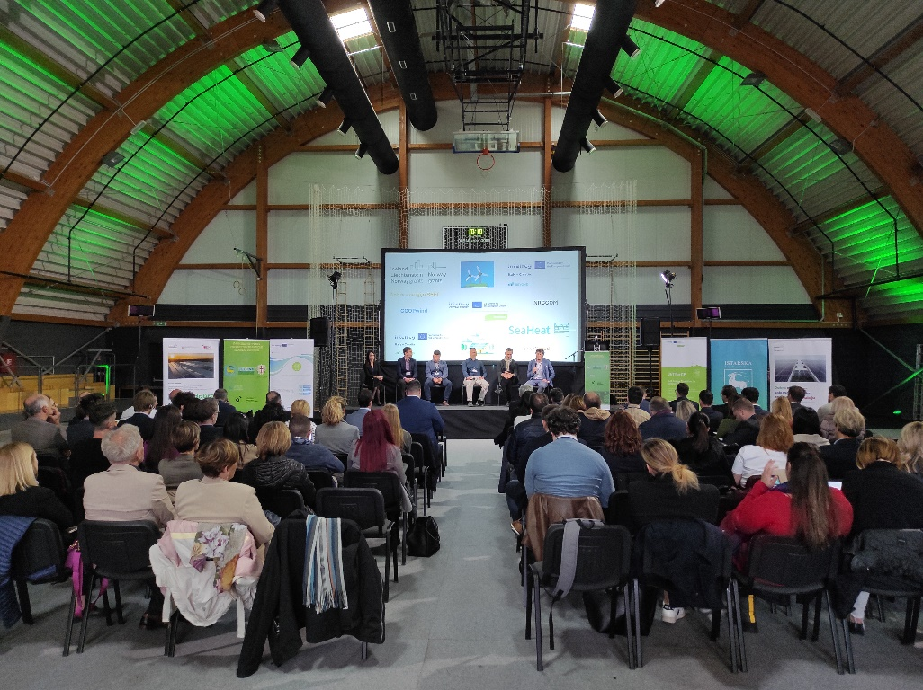
Spustenie aplikácie v partnerských krajinách projektu JET4CE
Chorvátsko – PP: agentúra IRENA, región Istria
23.-26.4.2024 – mesto Labin:
Green and Blue Energy Transition Days
25.4.2024 – obec Medulin:
Obec s veľkým potenciálom na získanie lokálnych výziev v oblasti energetickej transformácie

Slide 17
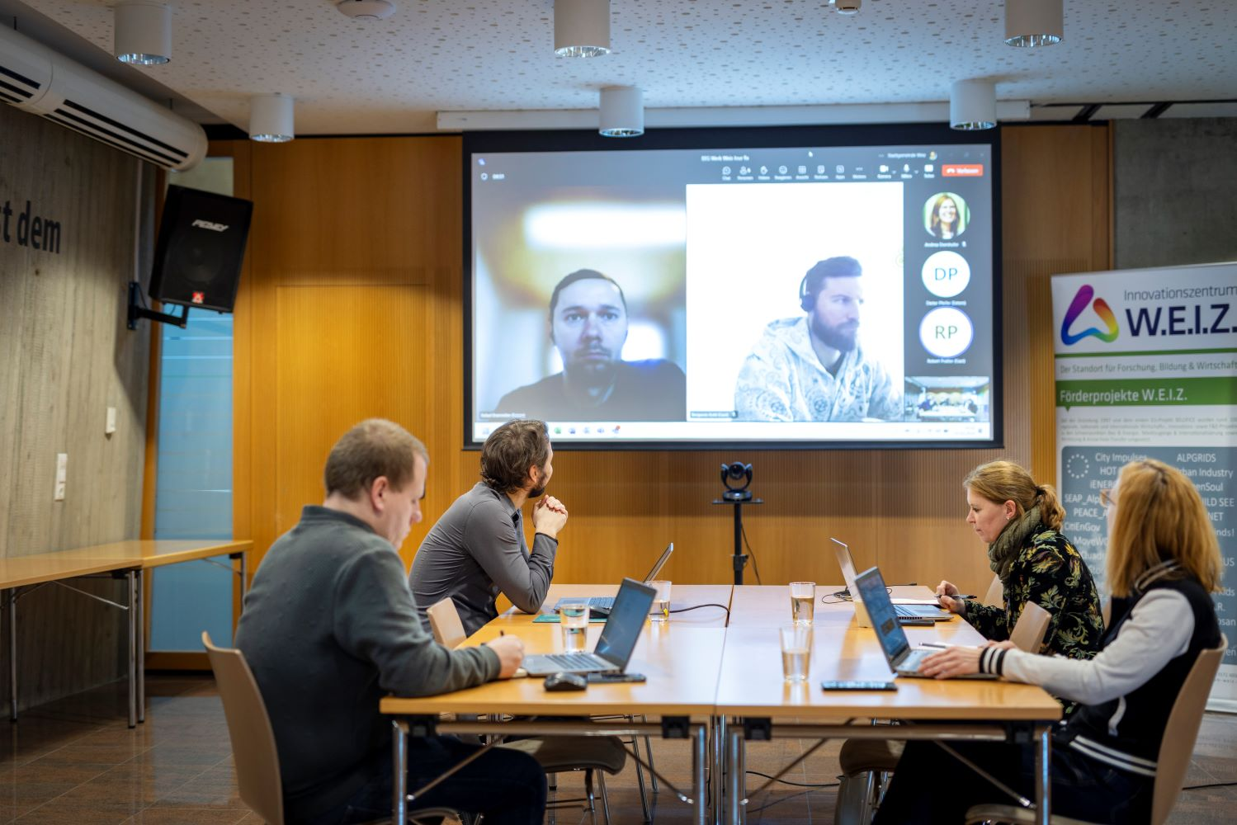
Spustenie aplikácie v partnerských krajinách projektu JET4CE
Rakúsko – PP: Innovationszentrum Weiz, región Štajersko
22.4.2024
Innovationszentrum Weiz zorganizovalo hybridnou formou (prezenčne aj online) projektový míting zameraný na oficiálne spustenie aplikácie „Challenge Mapping“ v Rakúsku

Slide 18
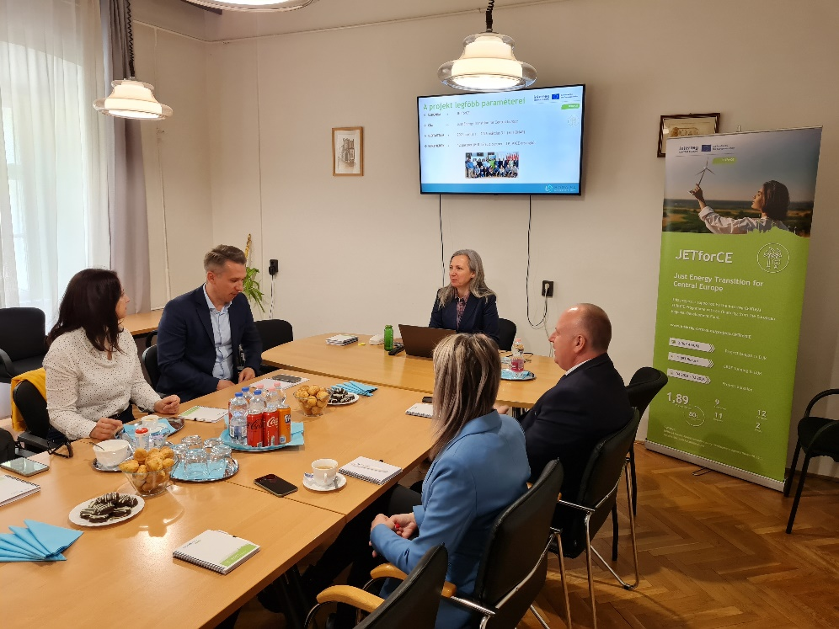
Spustenie aplikácie v partnerských krajinách projektu JET4CE
Maďarsko – LP: Bora 94, Miskolc Boršodsko –abovsko - zemplínska župa
23.4.2024 – 1. Stretnutie miestnej JETA Aliancie

Slide 19
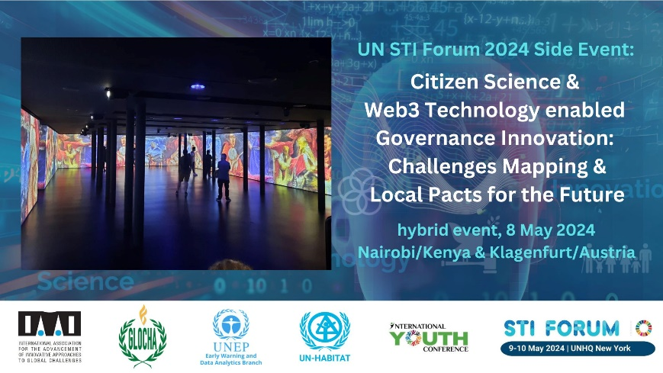
Propagácia projektu na pôde OSN
Miroslav Polzer (IAAI) predstavil projekt JET4CE v rámci sprievodného programu 9. UN STI Forum 8. mája 2024
Aplikáciu Challenges Mapping Tool prezentoval ako nástroj, ktorý má potenciál prispieť k lepšiemu pochopeniu globálnych výziev

Slide 20
Komplementarita projektu JET4CE s plánmi a stratégiami SR a EÚ
Zelená dohoda EÚ
Územná agenda EÚ 2030
Dunajská stratégia EÚ (prednáška na 13. Fóre EU SDR vo Viedni 20.6.2024)
Stratégia EÚ pre región Jadranského a Iónskeho mora
Stratégia EÚ pre región Baltského mora
Stratégia EÚ pre alpský región
Iné stratégie

Slide 21
Predpokladané synergie
The rise of citizens voices for a Greener Europe / REAL_DEAL (H2020 European Green Deal call)
Just Transition fund in JETforCE regions
Horizon Europe projects funded on call “Fostering a just transition in Europe – HORIZON-CL5-2021-D2-01-12”
LIFE Clean Energy Transition sub-programme – projects funded under annual calls
Interreg Central Europe – projects funded on SO2.1 and other SO (particularly SO1.1 for digitalisation and SO2.5 for mobility)

Slide 22
Ďakujem za pozornosť!
Ing. Andrej Slančík, PhD.
Slovenská inovačná a energetická agentúra
Sekcia inovácií a medzinárodných vzťahov
E-mail: andrej.slancik@siea.gov.sk
Mobil: +421 915 859 082

